Slide 1
TEMA N° 07: LADRILLO PASTELERO Y PLANCHAS ONDULADAS.

Slide 2
COBERTURAS
CONCEPTO DE COBERTURA:
Cobertura es toda estructura horizontal ubicada en la parte superior de una vivienda, edificio o construcción. Su misión es la de suministrar protección contra todos los agentes externos. Por su exposición directa a la intemperie necesita estar formada por materiales de gran resistencia a las variaciones térmicas y agentes hidráulicos de la atmósfera.
Los elementos principales de cualquier cubierta son: la estructura que lo soporta y los elementos que sirven como barrera impermeable.
La estructuras que soportan la cubierta pueden ser : Losas, Cerchas o Vigas vistas.

Slide 3
TIPOS DE COBERTURAS
TIPOS DE COBERTURAS:
Pueden ser usados diferentes tipos de materiales como barreras impermeables en las cubiertas tales como:
1.- Ladrillo Pastelero.
2.- Tejas Cerámicas.
3.- Placas Duralit.
4.- Calaminas.
- Ladrillo Pastelero:
Se utiliza solo y únicamente como Cobertura, es recomendable utilizar siempre un Ladrillo Pastelero Maquinado a uno Artesanal.
Se emplea para controlar altas temperaturas como aislante térmico.
El mortero que se utiliza esta compuesto por Cemento, Barro y Arena con una dosificación de 1:8:10 para conseguir una buena adherencia con el contrapiso de la azotea.

Slide 4
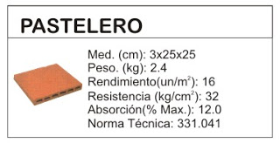
LADRILLO PASTELERO
Se debe tener un buen control de alineamiento por el método de la cuadricula
En las juntas se utiliza una Fragua de Cemento-Arena para impermeabilizar.
Además se puede utilizar un material impermeabilizante sobre la cobertura de Ladrillo Pastelero

Slide 5
TEJAS CERAMICAS
- Tejas Cerámica: Entre las que se pueden mencionar las siguientes:
Teja Andina es una plancha decorativa de fibrocemento que por su atractivo color, brinda siempre un excelente acabado.
Por sus características, dimensionales y de peso, determinan ahorro de mano de obra en su instalación y en la estructura de apoyo.

Slide 6
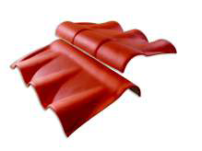
TEJAS CERAMICAS
- CUMBRERA ARTICULADA:
Compuesta por dos piezas articuladas: Superior e Inferior, se adapta a cualquier inclinación de techo.
- REMATE LATERAL:
Permite cubrir el encuentro de techos inclinados ubicados en planos adyacentes. Fijación con Tirafón – Tornillo de 2 ½" en la 1era. onda.

Slide 7
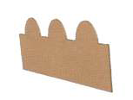
TEJAS CERAMICAS
- TAPA ONDA:
Elemento que ofrece una mejor terminación de la cobertura, cubriendo las ondas de la plancha, logrando un mejor remate frontal. Fijación con clavos galvanizados o tornillos de 2" de longitud.

Slide 8
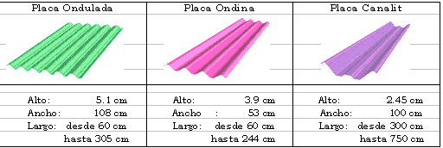
PLANCHAS ONDULADAS
- Placas Onduladas : Entre las que se pueden mencionar las siguientes:
Perfil Gran Onda por sus características es reconocida para obras de especificación y de gran envergadura, trabajadas por profesionales y arquitectos. La plancha Perfil Gran Onda tiene un espesor que le otorga mayor resistencia y gran durabilidad ante cualquier clima, pudiendo ser ubicada en cualquier punto del país.

Slide 9
PLANCHAS CALAMINAS
- Calaminas : Entre las que se pueden mencionar las siguientes:

Slide 10
FIN
Arq. Roder Calle Gonzales
Catedrático UAP – Piura
Construcción II-2014

